Slide 1
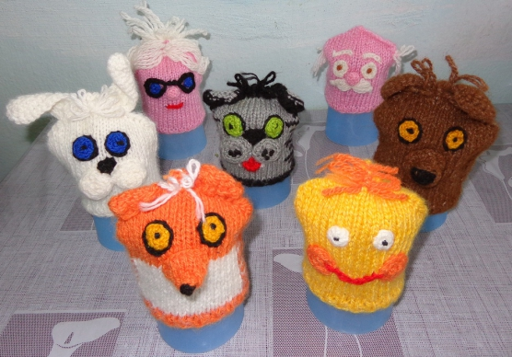
Пальчиковые игры с детьми

Slide 2
Этапы разучивания игр:
1. Взрослый показывает игру малышу сам.
2. Взрослый показывает игру, манипулируя
пальцами и ручкой ребёнка.
3. Взрослый и ребёнок выполняют движения одновременно, взрослый проговаривает текст.
4. Ребёнок выполняет движения с необходимой помощью взрослого, который произносит текст.
5.Ребёнок выполняет движения и проговаривает текст, а взрослый подсказывает и помогает.

Slide 3
Рекомендации:
•Начинать игру можно только тогда, когда ребёнок хочет играть. Не начинайте игру, если вы сами утомлены или если ребёнок неважно себя чувствует. • Не проводите игру холодными руками. Руки можно согреть в тёплой воде или растерев ладони. • Если в новой игре имеются не знакомые малышам персонажи или понятия, сначала расскажите о них, используя картинки или игрушки. • Пальчиковые игры с детьми до 1,5 лет проводите как показ или как пассивную гимнастику руки и пальцев ребёнка. • Детям старше 1,5 лет можно время от времени предлагать выполнить движения вместе. • Если сюжет игры позволяет, можно «бегать» пальчиками по руке или спине ребёнка, щекотать, гладить и др. • Используйте максимально выразительную мимику. • Делайте в подходящих местах паузы, говорите то тише, то громче, определите, где можно говорить очень медленно, повторяйте, где возможно, движения без текста. • Выбрав две-три игры, постепенно заменяйте их новыми, усложняйте (начиная от простых касаний, похлопываний и т.д.). • Проводите занятия весело, «не замечайте», если малыш на первых порах делает что-то неправильно, поощряйте успехи. Не допускайте переутомления ребёнка в игре.

Slide 4
Свинка Ненила Сыночка хвалила: - То-то хорошенький, - 1 -То-то пригоженький; - 2 Ходит бочком, - 3 Уши торчком, - 4 Нос пятачком! - 5

Slide 5
- Петушок, петушок, - 1 Золотой гребешок, - 2 Масляна головушка. - 3 Шелкова бородушка, - 4 Что ты рано встаешь, Что ты звонко поешь, Деткам спать не даешь? – 5

Slide 6
Водичка-водиченька, - 1 Умой мое личико! - 2 Чтобы щечки алели, - 3 Чтобы глазки блестели, - 4 Чтоб смеялся роток, - 5 Чтоб кусался зубок!

Slide 7
- Солнышко-вёдрышко! - 1 Взойди поскорей, - 2 Освети, обогрей -3 Телят да ягнят, - 4 Еще маленьких ребят - 5

Slide 8
-Ножки, ножки, де вы были? - 1 - За грибами в лес ходили. - Что вы, ручки, работали? - Мы грибочки собирали. - 2 - А вы, глазки, помогали? - Мы искали да смотрели – 3 Все пенёчки оглядели. - 4 Вот и Ванюшка с грибком, - 5 С подосиновичком!

Slide 9
Классификация:
Упражнения для кистей рук
Упражнения для пальцев условно статические
Упражнения для пальцев динамические

Slide 10
Классификация:
Игры, ориентированные на движение и реакцию
Игры-сказки
Пальчиковая гимнастика

Slide 11
Формы работы по развитию мелкой моторики:
ТРАДИЦИОННЫЕ
НЕТРАДИЦИОННЫЕ
самомассаж кистей и пальцев рук;
игры с пальчиками с речевым сопровождением;
пальчиковая гимнастика без речевого сопровождения;
графические упражнения;
предметная деятельность;
игры: мозаика, конструкторы, шнуровка, складывание разрезных картинок, игры с вкладышами, складывание матрёшек;
кукольные театры;
игры на развитие тактильного восприятия
самомассаж кистей и пальцев рук с грецкими орехами, карандашами, массажными щётками;
игры с пальчиками, с использованием разнообразного материала: бросовый, природный, хозяйственно-бытовой.

Slide 12
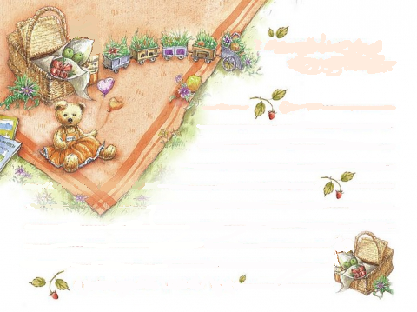
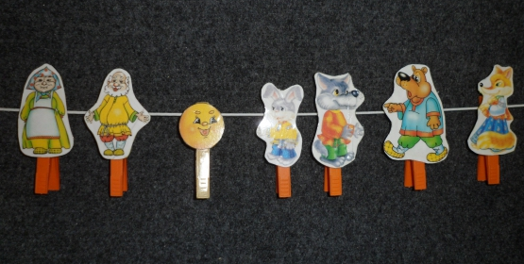
Занимательные игры с прищепками (нетрадиционная форма)
Игры:
«Вспомни сказку»
Предложить малышам определить, к какой сказке относятся герой и правильно закрепить их на поле.
"Расскажи сказку"
Предложить малышам восстановить последовательность сказки, прикрепляя прищепки к полотну в нужном порядке.
"Отгадай, кто лишний"
Найти героя, которого нет в определенной сказке.

Slide 13
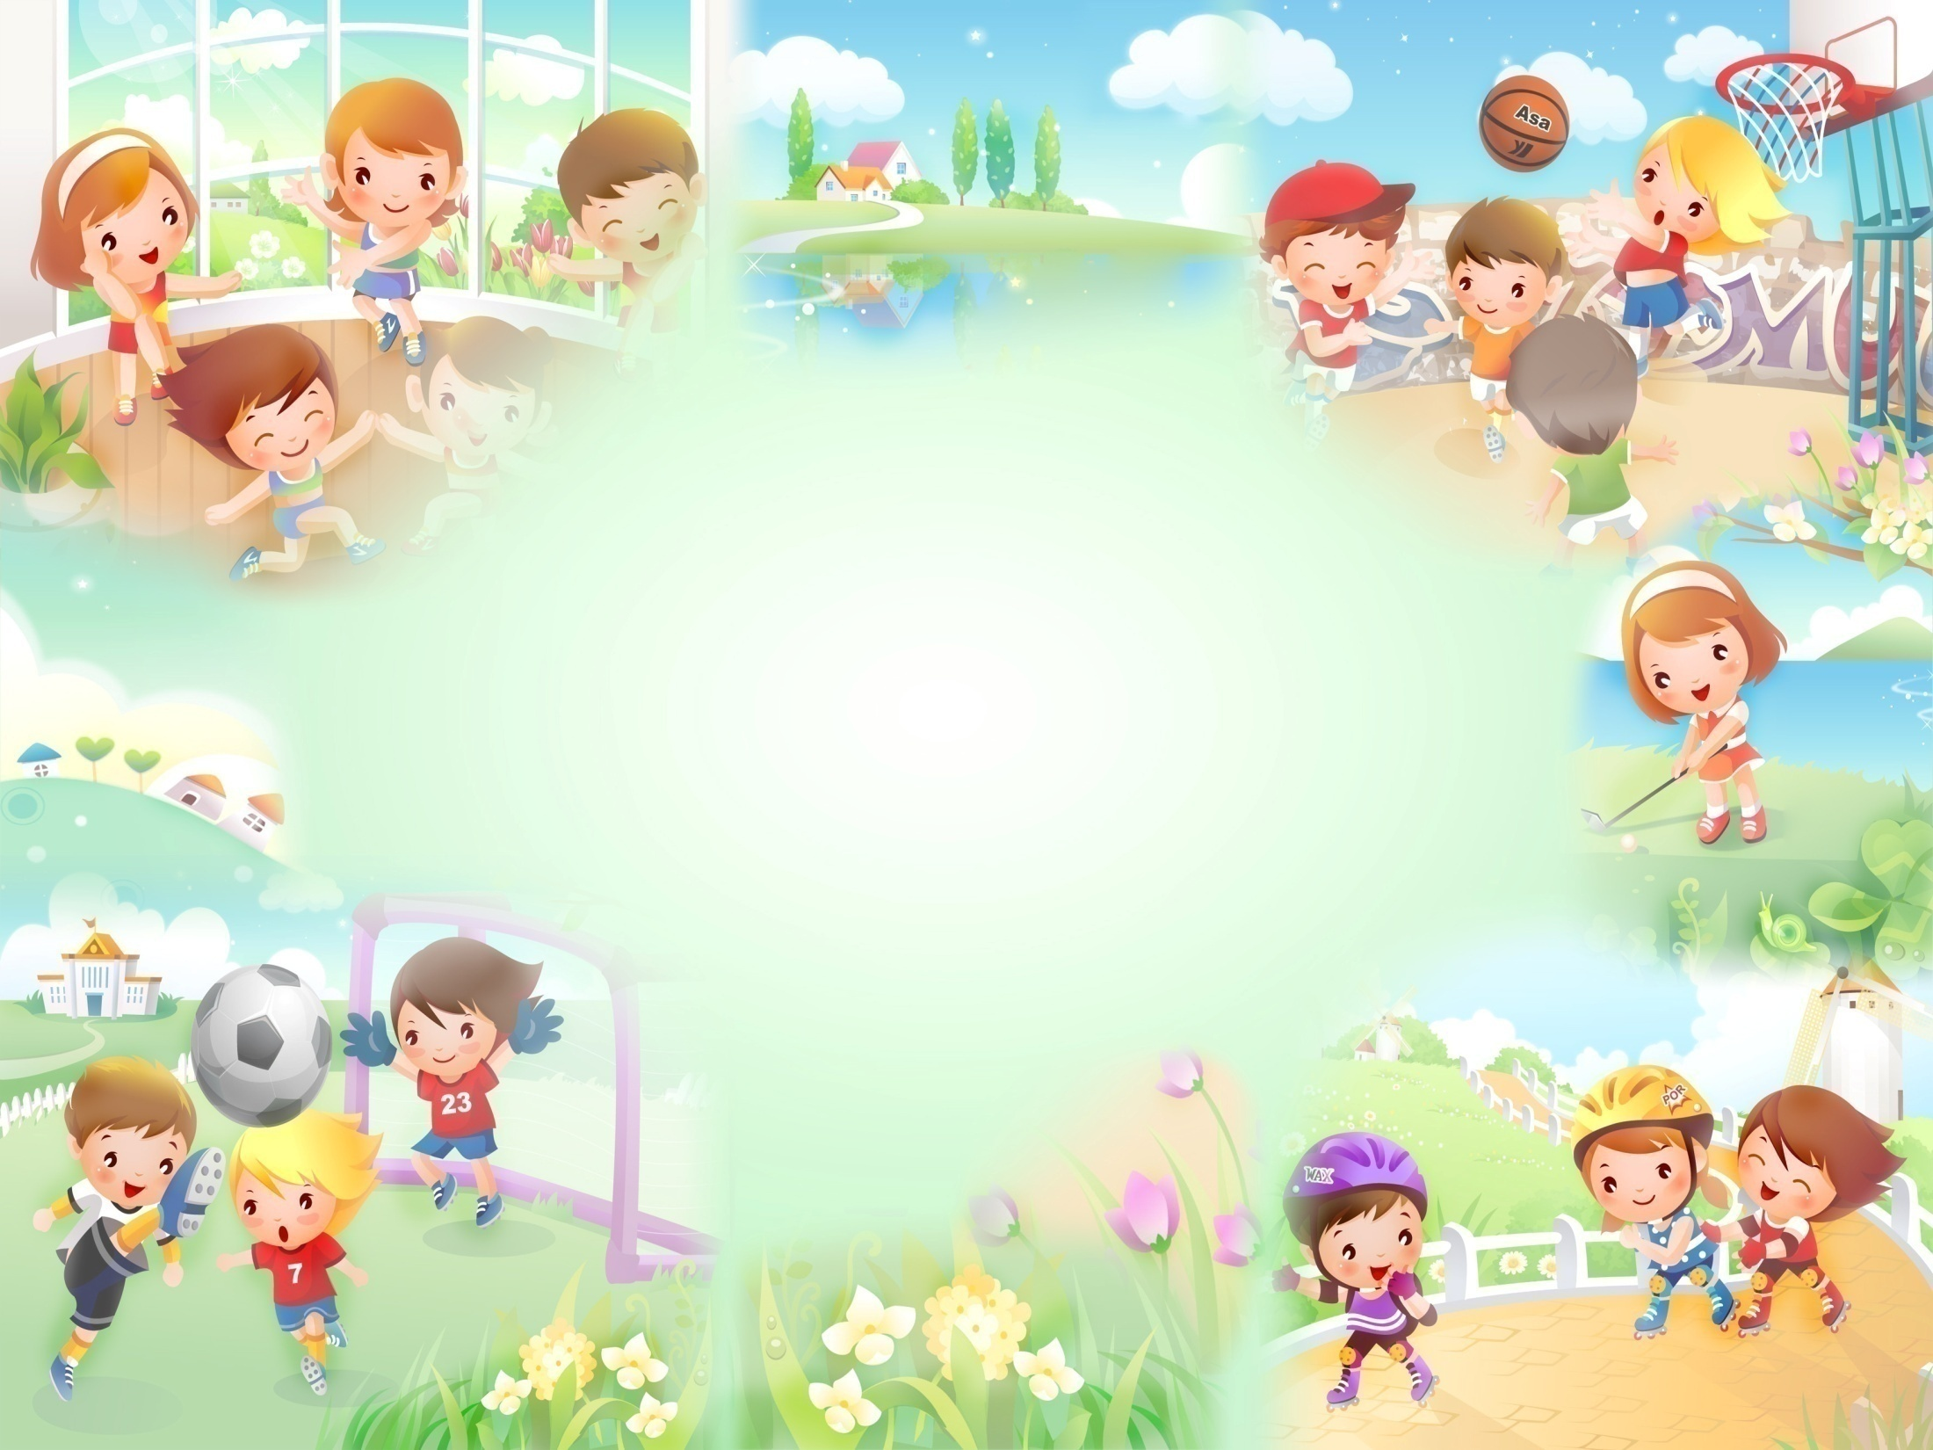
Колпачки-куколки

Slide 14
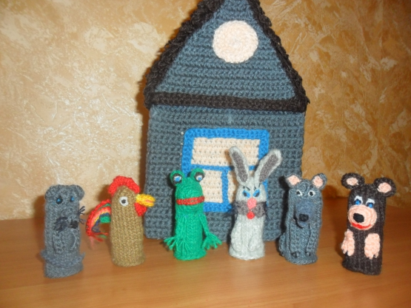
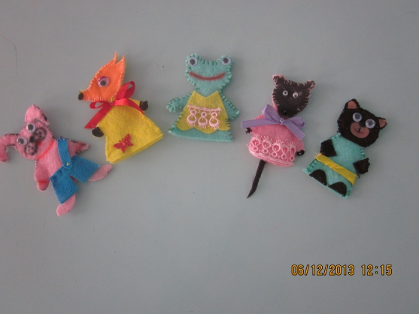
Куклы из ткани и пряжи

Slide 15
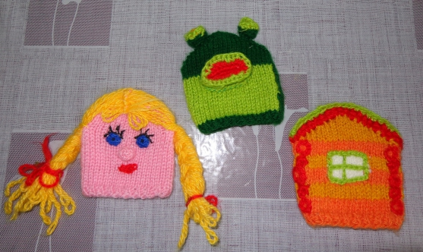
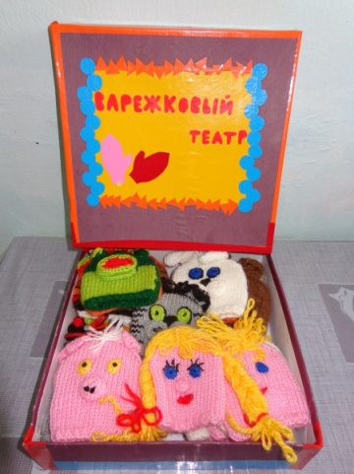
Варежковый театр

Slide 16
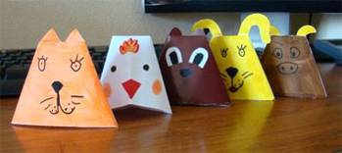
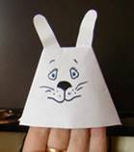
Куклы из бумаги

Slide 17
Игрушки-топатушки

Slide 18
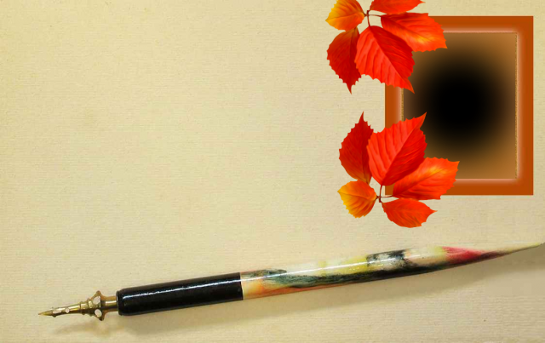
Игротека «Пальчиковый игротренинг».
Пальчиковые игры с палочками и цветными спичками.
Игры с пальчиками.
Пальчиковые игры со скороговорками.
Пальчиковые игры со стихами.
Физкультминутки, пальчиковая гимнастика.
Пальчиковый театр.
Театр теней.

Slide 19
Спасибо за внимание

